Slide 1
عمليات التحليل الحجمي Volumetric Analysis
التسحيح: Titration تتضمن عملية التسحيح تفاعل حجم معين من المادة المراد تحليلها Analyte مع المحلول القياسي Standard Solution الذي يضاف من السحاحة Burette ويكون عادة معروف التركيز, لذا يجب قياس حجم المحلول القياسي (Titrant) الذي يتفاعل بصورة تامة مع المادة المراد تحليلها ( Analyte).

Slide 2
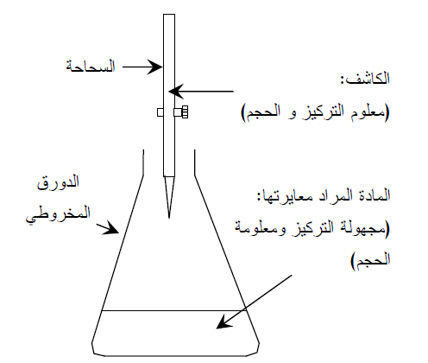

Slide 3
أنواع التسحيحات
1- تسحيحات الحامض – قاعدة Acid – base titration
يتم فيها تسحيح مركبات كثيرة عضوية ولا عضوية وحوامض أو قواعد مع محلول قياسي يكون قاعدة قوية او حامض قوي ويمكن تمييز نقطة الانتهاء في هذه التسحيحات بسهولة أما باستخدام دليل ملائم مثل الفينولفثالين والمثيل البرتقالي والبروموفينول الأزرق أو متابعة التغيير الحاصل في الأس الهيدروجيني ( pH ) بواسطة مقياس الأس الهيدروجيني (pH meter ) .

Slide 4
اسم الدليل | اللون في الوسط الحامضي | اللون في الوسط القاعدي
فينولفثالين | عديم اللون | احمر
المثيل البرتقالي Methyl orange | احمر | اصفر
البروموفينول الازرق Bromphenol blue | اصفر | ازرق

Slide 5
2- تسحيحات الترسيب Precipitation titration
يتكون راسب نتيجة تفاعل المادة القياسية المسححه مع المادة المحللة كما في تسحيح ايونات الكلوريد مع محلول نترات الفضة القياسي حيث يتكون كلوريد الفضة AgCl .
AgNO₃ + NaCl AgCl + NaNO₃
وتستخدم الدلائل ايضا لتمييز نقطة الانتهاء حيث يعطي لون مختلف مميز عندها .
3 - التسحيحات التأكسدية – الاختزال Oxidation-Reduction titration
حيث يحصل فيها تفاعل بين عوامل مؤكسدة مع عوامل مختزلة ومن اشهر العوامل المؤكسدة المستخدمة هي مادة برمنكنات البوتاسيوم وتسلك في التفاعل بعده طرق اعتمادا على الوسط الذي يتم فيه التفاعل.

Slide 6
4- التسحيحات التعقيدية Complex Formation
يتم فيها تحديد نسب العديد من ايونات الفلزات بتسحيحها مع كواشف عضوية لها قابلية تكوين مركبات تناسقية معها قابلة للذوبان في الماء ومن أمثلة هذه المواد هو مادة EDTA Ethylene Diamine Tetra acetic Acid) (

Slide 7
الحوامض والقواعد
1. مفهوم أرينيوس Arrhenius
الحامض: هو المادة التي تطلق ايون الهيدروجين H+ في محلولها المائي.
HCl → H⁺ + Cl⁻
أي إن صفة الحامضية في المحاليل المائية للحوامض تعزى الى وجود ايون الهيدروجين H⁺ الناتج من تفكك جزيئات الحامض.

Slide 8
القاعدة: هي المادة التي تطلق على ايون الهيدروكسيد OH- في محلولها المائي .
NaOH → Na⁺ + OH⁻
أي إن صفة القاعدية في المحاليل المائية للقواعد تعزى الى وجود ايون الهيدروكسيد OH⁻ الناتج من تفكك جزيئات القاعدة .
2. مفهوم لويس Lewis
الحامض: هو المادة التي تستطيع أن تتقبل زوج من الالكترونات .
القاعدة: هي المادة التي تستطيع تقديم زوج من الالكترونات الحرة .

Slide 9
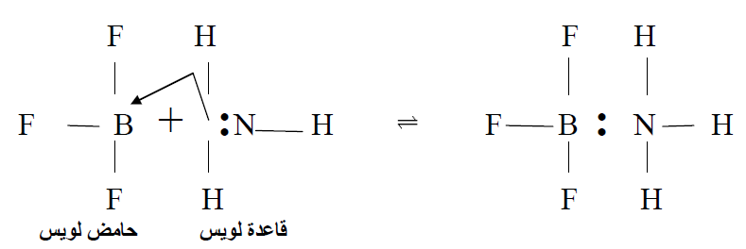
تعتبر جزيئة الأمونيا قاعدة بمفهوم لويس لوجود زوج حر )غير مشترك( من الالكترونات على ذرة النتروجين .ويعتبر ثلاثي فلوريد البورون حامض لأن ذرة البورون غير مكتملة الالكترونات حيث تحتوي على (6 الكترونات ) في غلافها الخارجي فهي بحاجة الى إلكترونين لإشباع غلافها الخارجي ويتم ذلك بتقبلها الزوج الحر من الالكترونات على ذرة نتروجين الأمونيا وإشباع غلافها الخارجي بتكوين آصرة تناسقية .

Slide 10
المواد الامفوتيرية: هي المواد التي تسلك سلوكاً حامضياً عند تفاعلها مع القواعد وتسلك سلوكاً قاعددياً عند تفاعلها مع الحوامض. مثل هيدروكسيدات بعض الفلزات كهيدروكسيد الخارصينZn(OH)₂ وهيدروكسيد الألمنيوم Al(OH)₃ وهيدروكسيد الرصاصPb(OH)₂ وهيدروكسيد الكروم Cr(OH)₃ .

Slide 11
السلوك الامفوتيري للماء

Slide 12
نلاحظ إن الماء يسلك سلوك حامض ثم قاعدة لذلك يسمى بـ )مادة امفوتيرية ( Amphoteric ) (وهي :المادة التي لها القابلية على فقدان وأكتساب البروتونات في تفاعلات منفصلة مع مادتين مختلفتين في الخواص ( مثل الماء والكحولات وبعض الهيدروكسيدات الفلزية.

Slide 14
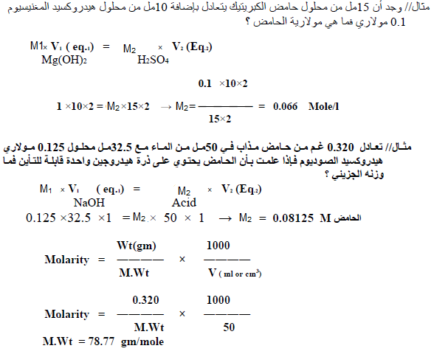

Slide 15
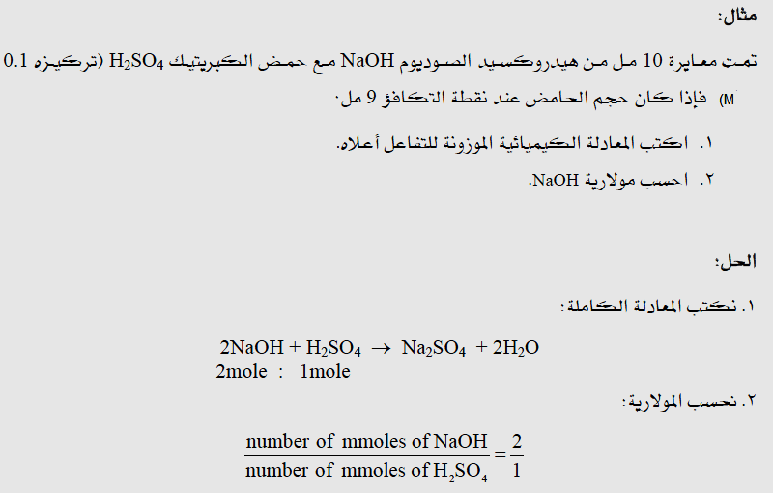
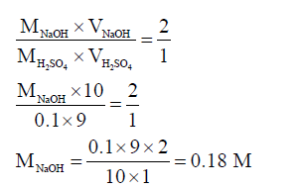

Slide 16
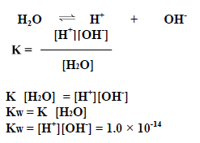

Slide 17
